Slide 1
WebinaIRE sur l’appui PREPARATOIRE au secteur de la sante
17 Juin 2020
Kabishi Tshilumba, Africa Regional Manager (ktshilumba@gcfund.org)
Oladé Balo, Africa Regional Officer (oakakpo@gcfund.org)

Slide 2
L’histoire du GCF
Plan stratégique Initial
Plan stratégique mis à jour*
Période de mobilisation de resources initiale (IRM)
FVC – 1 ($9.77 milliards promis)
Etabli Durant la COP16
Première réunion du Conseil d’administration
Premiers projets approuvés
2019
2010
2011
2012
2014
2015
2020
2023
Instruments de gouvernance
Plus de 10 milliards de dollars US promis pour IRM
129 projets – $5.62 milliards
Dans plus de 100 pays
68 projets en cours d'exécution
97 entités accréditées
* Projet de Plan stratégique du Conseil d’administration du FVC pour consultation

Slide 3
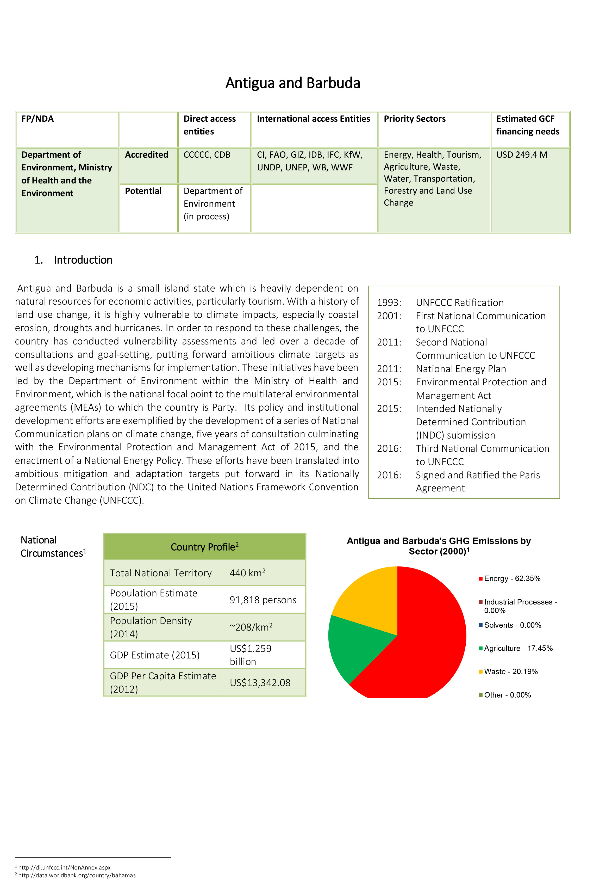
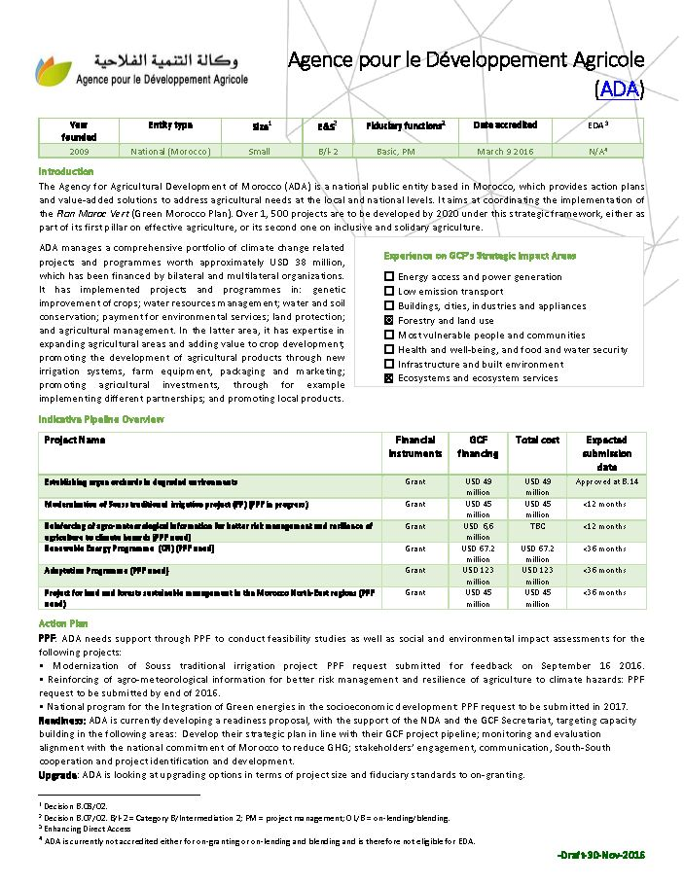
Programmation avec le FVC
Objectif de la discussion de ce webinaire
READINESS (Y compris la planification de l’adaptation)
DEMANDE DE FINANCEMENT/PROJETS
Programmes pays & Programmes de travail des entités
CONCEPTS DE PROJECTS
PPF
CDNs
PNAs
LEDS
Notes conceptuelles
  Les Programmes pays et les Programmes de travail des entités constituent les éléments de base pour le développement des propositions de projets
  Les dialogues structurés pour la programmation facilitent l’identification des projets transformationnels
Quels secteurs et projets,
sont prioritaires pour le pays?
Existe t-il des lacunes dans
l’identification et le renforcement
de capacités des entités?
Quelles entités conviendraient
Le mieux pour la mise en oeuvre des projets ?
Notes:
CDN: Contributions déterminées au niveau national
PNA: Plan national d’adaptation
LEDS – Low emissions development strategies: Stratégies pour un développement à faibles émissions de gaz à effet de serre
PPF: Mécanisme de financement de la préparation de projets (MFPP/PPF)

Slide 4
Programme Readiness (15 JUIN, 2020)
381
250
322
107.7
142
TOTAL
USD million
USD million
USD million
USD million
Nombre total de subventions Readiness approuvées
Valeur totale des subventions Readiness approuvées
Nombre total de subventions Readiness décaissées
Décaissements
1 million de dollars
Par pays et par an
3 millions de dollars
Par pays
  Renforcement des capacités de l’AND et des EAD
  Programmes Pays et engagement stratégique avec le FVC
  Accès à la finance climatique
  Plan national d’adaptation (PNA) / Processus de planfication d’adaptation
Notes:
138 countries

Slide 5
Quels sont les NOUVEAUX aspects DE lA Readiness 2.0?
Approche pluriannuelle | Les AND peuvent soumettre des propositions pour l’approche pluriannuelle à hauteur de 3M sur 3 ans Les AND peuvent cont toujours soumettre des propositions annuelles à hauteur de 1M par an
Approche programmatique | Les propositions doivent clairement définir les priorités nationales en matière de changements et de financements climatiques (par exemple, les CDN, les PNA, les PANA, les EBT (TNA), de même que la complémentarité avec d’autres efforts déployés
ObjectiFs de la Readiness | Les objectives ont été élargis et clarifiés Les résultats ont été également ajustés dans le cadre logique
Nouveau model de présentation des propositions de readiness | Niveau de référence, théorie de changement, évaluation des capacités
Les équipes régionales peuvent assister dans le co-développement des propositions de Readiness
Consulter le guide du programme Readiness sur les critères d’évaluation et les exemples de bonnes pratiques

Slide 6
ObjectiFs de lA Readiness 2.0?
Objectif 1 | Renforcement des capacités de coordination des moyens de financement de l’action climatique
Objectif 2 | Cadres stratégiques des investissements à faibles émissions de gaz à effet de serre
Objectif 3 | Renforcement de la planification de l’adaptation pour bénéficier d’investissements
Objectif 4 | Constitution de portefeuilles de projets axés sur le changement de paradigme
Objectif 5 | Partage des connaissances et enseignements

Slide 7
Etapes de soumission de la proposition de readiness
Etape I: Phase de développement
Consulter les principales agences gouvernementales pour développer l’idée de projet de Readiness
Sélectionner le partenaire de mise en œuvre qui conviendrait le mieux aux besoins identifiés (Un partenaire de mise en œuvre peut être une entité accréditée ou une entité ayant passé le processus d’ Évaluation de la Capacité de Gestion financière (FMCA);
Etape II: Evaluation
La proposition n’est soumise au Groupe de travail sur la Readiness pour endossement qu’une fois les réponses aux commentaires faits durant la phase d’examen interdivisionnel jugées satisfaisantes
Etape III: Approbation
Le Groupe de travail sur la Readiness peut endosser ou non les propositions présentées: dans la plus part des cas, les propositions présentées à ce groupe sont endossées et les chargés régionaux de programme de Readiness travaillent avec les AND et les DP pour satisfaire les conditions qui découleraient de la réunion de ce groupe;
Se familiariser avec le modèle de présentation et le guide de Readiness
Consulter les chargés régionaux de programme de Readiness;
Les chargés régionaux de programme de Readiness fournissent au besoins des conseils aux AND et aux partenaires de mise en œuvre sur l’élaboration des propositions afin de s’assurer de la prise en compte des exigences et politiques du FVC ainsi que le partage d’expérience sur les bonnes pratiques;
Les chargés régionaux de programme de Readiness font passer les propositions dont la qualité est jugée satisfaisante à la phase d’évaluation et d’examen interdivisionnel;
Une fois les conditions levées, la proposition est envoyée au Directeur Exécutif Adjoint qui a l’autorité d’approbation des propositions de Readiness;
Après approbation, le FVC notifie l’AND et le DP et passe à la gestion des aspects contractuels et de mise en œuvre de la subvention de Readiness avec son équipe ou transfère cette partie à une autre entité externe- Le Bureau des Nations unies pour les services d'appui aux projets (UNOPS)
Points à retenir
Travailler en étroite collaboration avec les AND – seuls habilitées à soumettre les propositions au FVC en ligne;
Travailler en étroite collaboration avec les chargés régionaux de programme de Readiness dès la phase de conceptualisation et développement;
Commencer tôt: Une proposition peut prendre en moyenne 6 mois avant approbation;
Tenir compte de l’allocation annuelle des pays, qui prend seulement en compte des propositions approuvées pour l’année considérée;
Communiquer avec les point focaux désignés par les partenaires de mise en œuvre.

Slide 8
ExEmple de Readiness RegionalE
Appui a la mise en oeuvre de la prise en compte du secteur de la sante dans les contributions determinées au niveau nationAl (CDN)
Approche multi-pays | Chaque pays utilise son allocation annuelle de 1 million de dollars et tous les pays concernés bénéficieront du projet (si par exemple chaque pays propose 300,000, alors on aura au total 1,5 million pour le budget du projet); L’AND ayant soumis la proposition au FVC doit servir de principal répondant tandis que les autres ANDs sont tenues de fournir une lettre d’appui financier au FVC; Le partenaire de mise en oeuvre doit aider à coordonner les activités avec l’AND qui sert de principal répondant et les autres ANDs dès la phase de conception de l’idée de projet de Readiness jusqu’au développement de la proposition.
Exemples d’activités | Entreprendre des consultations et des évaluations au niveau national et régional sur le renforcement des aspects liés à la santé dans les CDN; Faire des études de vulnérabilité du secteur de la santé et identifier les besoins de financement; Renforcer les capacités des entités d’accès direct régionales qui font la mise en oeuvre des projets dans le secteur de la santé; Développer des notes conceptuelles regionales sur le secteur de la santé prenant en compte les changements climatiques pour soumission au FVC ou à d’autres fonds; Développer les stratégies régionales de communication sur le secteur de la santé.
Dispositions de mise en oeuvre | Les projets régionaux doivent tenir compte soigneusement des dispositions de mise en oeuvre pour les Readiness régionales au vu de leur complexité; Doit générer l’engagements de chaque pays et developper la structure de projet qui conviendrait pour la coordination et la mise en oeuvre dans tous les pays.

Slide 9
ExEmple de Readiness NATIONALe renforcement de capacités pour l’adaptation aux changements climatiques dans le secteur de l’eau, assainissement et hygiène
Exemple d’Activités | Les activités dans le cadre de cette proposition concernent le processus PNA: Analyser les effets du changement climatique sur la disponibilité des ressources en eau; Analyser les impacts de la variabilité sur le secteur de la santé publique, principalement la survenance des maladies et des cas d’urgence de malnutrition Identifier les sources d’approvisionnement fiables et durables en eau, y compris l’évaluation du potentiel d’utilisation des nappes aquifères profonds; Evaluer les capacités actuelles de planification et de mise en oeuvre des activités d’adaptation aux changements climatiques et les renforcer; Développer et mettre en oeuvre la stratégie d’adaptation aux changements climatique dans le secteur des ressources en eau, d’assainissement et d’hygiène (WASH).

